Slide 1


Miguel Ángel Romalde Dorado
Grado De Ingeniería Informática Del Software

Slide 2

ÍNDICE
Motivación y objetivo
Estimación del tiempo
Costes
Alcance del proyecto
Estudio tecnológico
Decisión de tecnologías
Aplicación
Conclusión y trabajo futuro

Slide 3



1. MOTIVACIÓN Y OBJETIVO
Aprendizaje de tecnologías
Estudio de tecnologías
Creación de la aplicación Banco VVBA

Slide 4
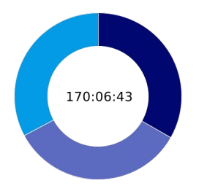
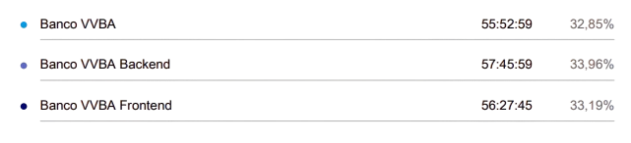

2. ESTIMACIÓN DEL TIEMPO

Slide 5

3. COSTES
1532,34€ / mes
Desarrollo + Contingencia
5746,28€
15 semanas

Slide 6
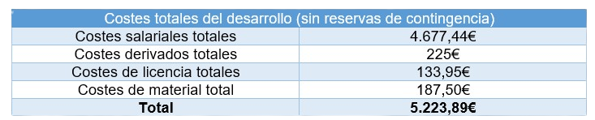
3. COSTES
Reservas de contingencia 10%= 522,39
Costes totales del proyecto = 5.223,89 + 522,39 = 5.746,28

Slide 7
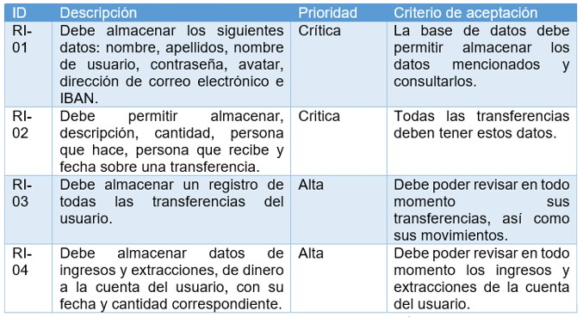
4. ALCANCE DEL PROYECTO
Requisitos de información

Slide 8
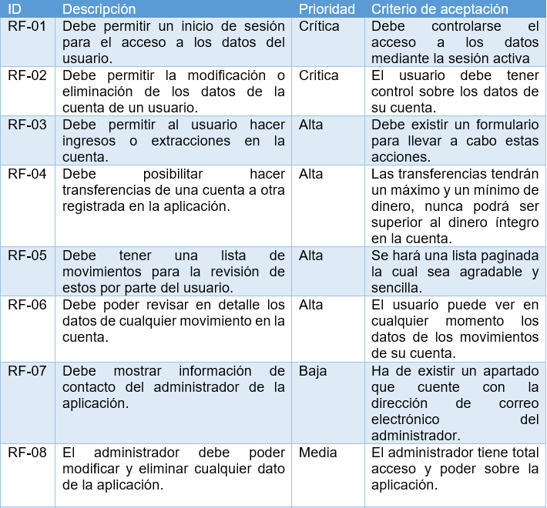
4. ALCANCE DEL PROYECTO
Requisitos funcionales

Slide 9
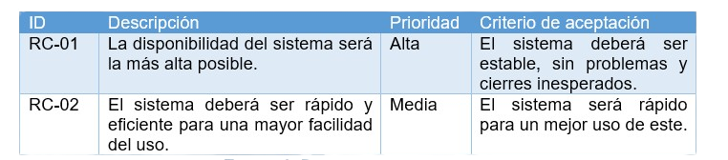
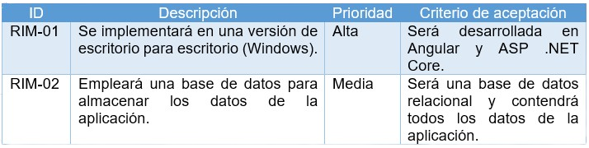
4. ALCANCE DEL PROYECTO
Requisitos no funcionales
Requisitos de calidad
Requisitos de implementación

Slide 10








5. ESTUDIO TECNOLÓGICO
PREACT
EMBER. JS
REACT
VUE. JS
BACKBONE. JS
FRONT-END
SVELTE
ANGULAR

Slide 11

5. ESTUDIO TECNOLÓGICO
REACT
EMBER. JS
ANGULAR
BACKBONE. JS
VUE. JS
PREACT
SVELTE

Slide 12


5. ESTUDIO TECNOLÓGICO
REACT
EMBER. JS
FRONT-END
VUE. JS
BACKBONE. JS
SVELTE
ANGULAR
PREACT

Slide 13








5. ESTUDIO TECNOLÓGICO
NODE.JS
SPRING BOOT
BACK-END
DJANGO
RUBY ON RAILS
EXPRESS. JS
FLASK
ASP. NET CORE

Slide 14





5. ESTUDIO TECNOLÓGICO
NODE.JS
EXPRESS. JS
DJANGO
FLASK
RUBY ON RAILS
ASP. NET CORE
SPRING BOOT

Slide 15





5. ESTUDIO TECNOLÓGICO
NODE.JS
SPRING BOOT
BACK-END
DJANGO
RUBY ON RAILS
EXPRESS. JS
ASP. NET CORE
FLASK

Slide 16
6. Decisión de tecnologías
ANGULAR
ASP. NET CORE
Propio aprendizaje.
Aprendizaje profundo sobre MVC e integración con el sistema .NET.
Mayor número de ofertas de trabajo.

